Slide 1
Draw Skew-T
Date: Oct. 23, 2018

Slide 2
cp -r /homework/NCL skewT
資料夾有以下的檔案：
4669902014081900.txt → 探空資料
NGraphic
soundingskt_bq.f → 用Ncarg 畫斜溫圖
Ps2gif → ps檔轉為gif的執行檔()
skewT.ncl -- 用NCL 畫斜溫圖
Dbhar_Sounding

Slide 3
NCL 作圖

Slide 4
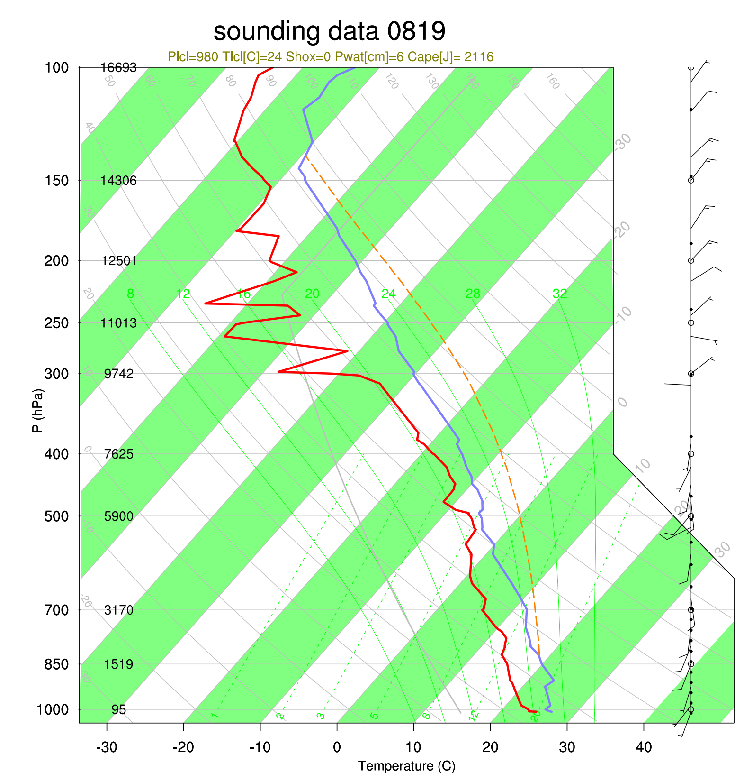
https://www.ncl.ucar.edu/

Slide 5
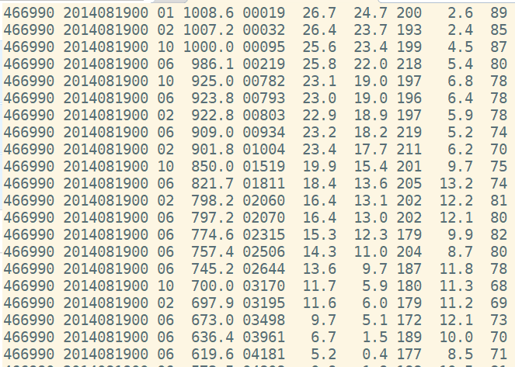
"4669902014081900.txt"
0. 測站代碼
1.日期
2.
3.氣壓
4.Z 5.溫度 6.Td 7.風向8.風速9.濕度
NCL 由零開始

Slide 6
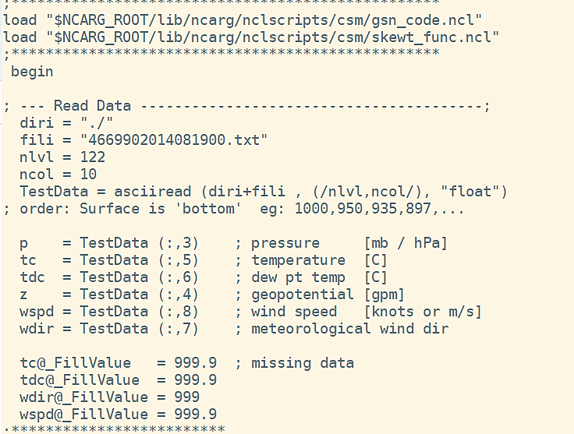
載入所需的副程式
讀取檔案的資料夾
讀取檔案的名稱
檔案的格式
資料的型態
讀取的變數
資料缺失

Slide 7
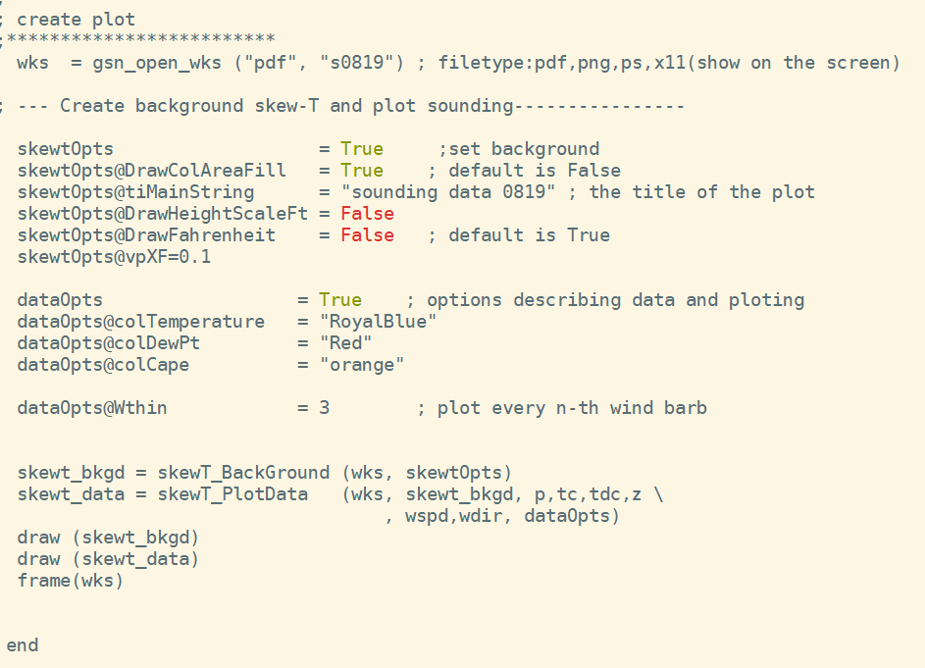
檔案類型 名稱
1.
1.
2.
2.
3.
3.

Slide 8
How to compile
ncl skewT.ncl

Slide 9
NGraphic 作圖

Slide 10
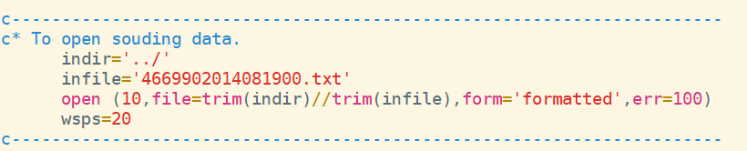
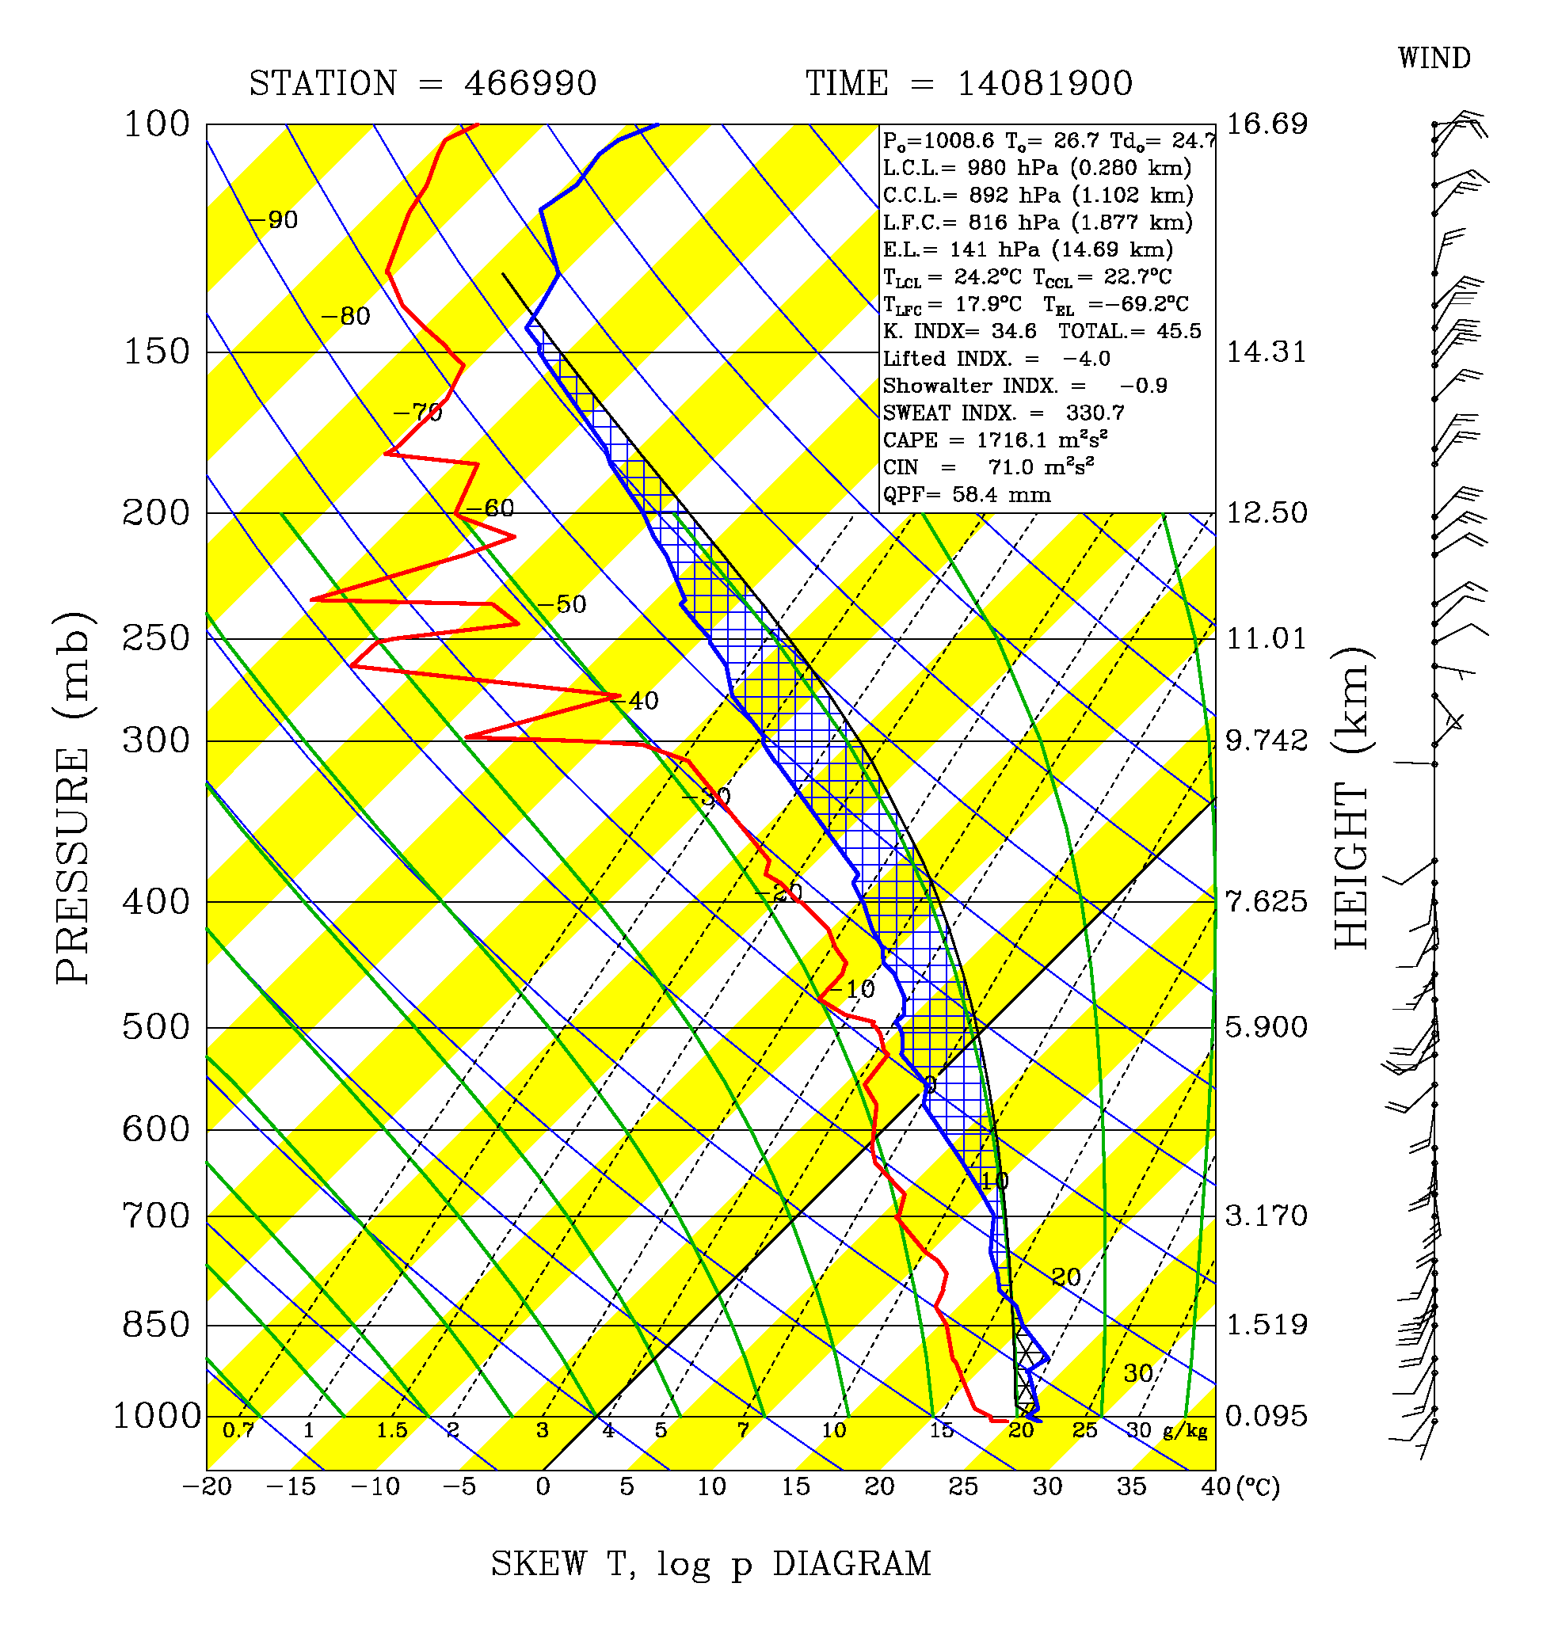
" /homework/NCL/NGraphic/soundingskt_bq.f "
讀取檔案的資料夾
讀取檔案的名稱

Slide 11
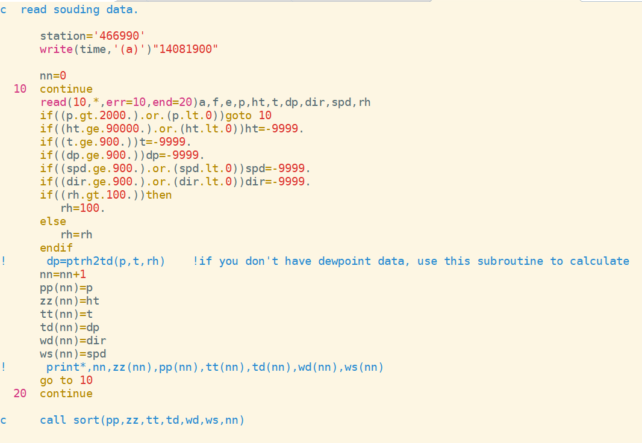
測站代碼
時間:年月日時
資料缺失與除錯
將變數寫入陣列
繪製斜溫圖的副程式

Slide 12
How to compile
ncargf77 soundingskt_bq.f
./a.out
idt gmeta
--------------------------------------------------------------------------------------------
將圖輸出: ctrans –d ps.color gmeta > filename.ps
ps轉為gif: ./ps2gif filename.ps

